Slide 1
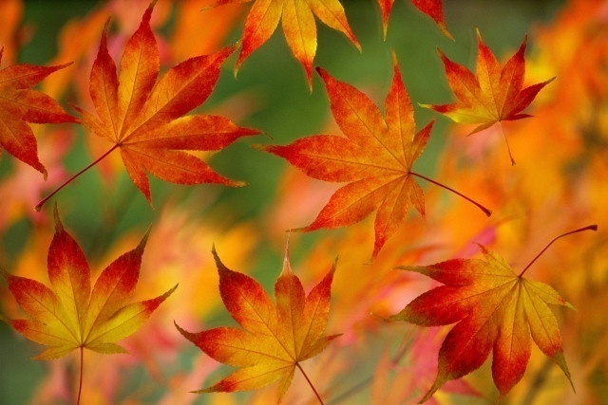
Осень в произведениях русских художников

Slide 2
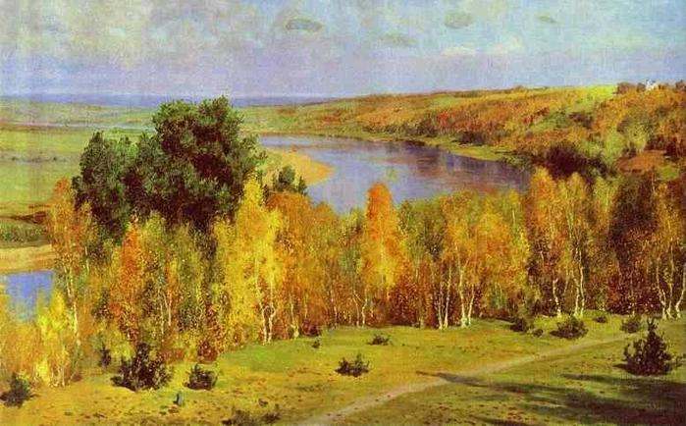
В. Поленов «Золотая осень»

Slide 3
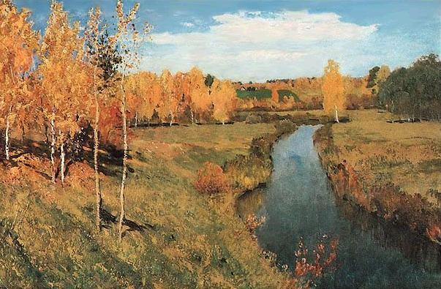
И. Левитан «Золотая осень»

Slide 4
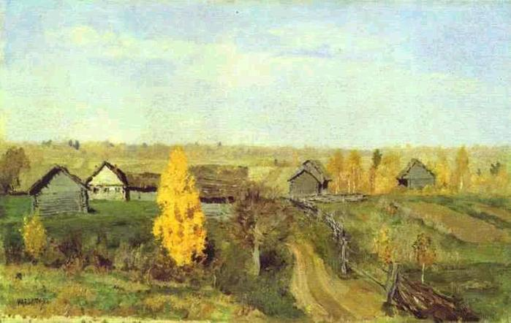
И. Левитан «Золотая осень. Слободка»

Slide 5
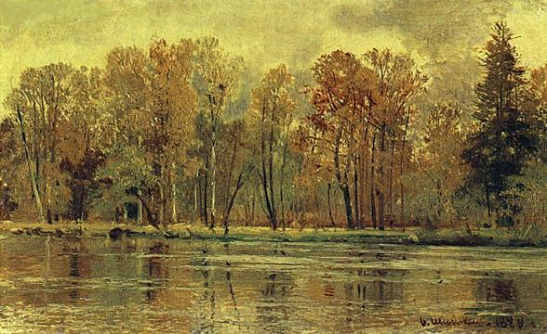
И. Шишкин «Золотая осень»

Slide 6
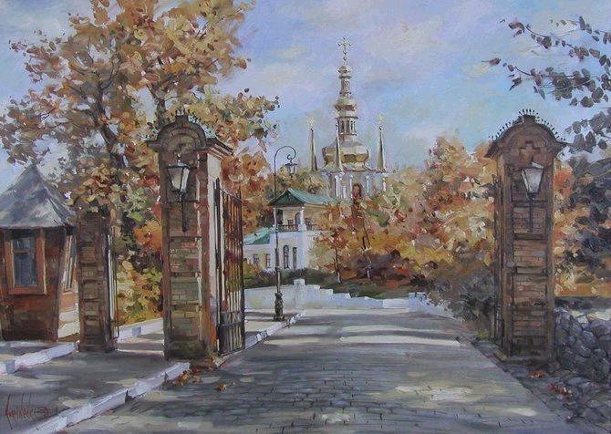
А. Куриненко «Золотая осень»

Slide 7
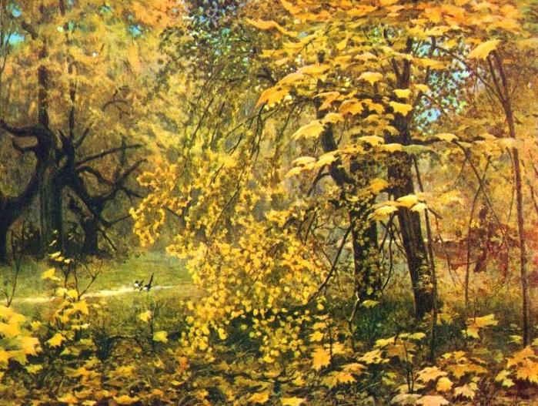
И. Остроухов «Золотая осень»

Slide 8
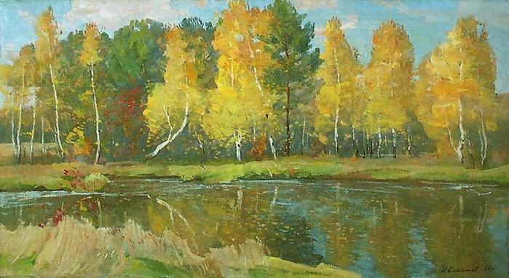
Н. Елтышев «Золотая осень»

Slide 9
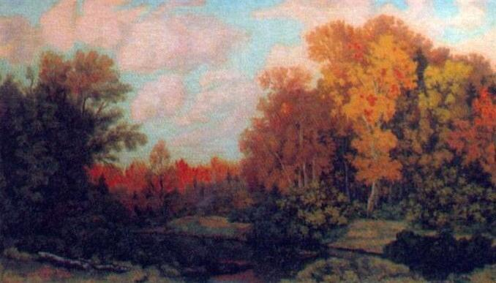
Н. Крымов «Золотая осень»

Slide 10
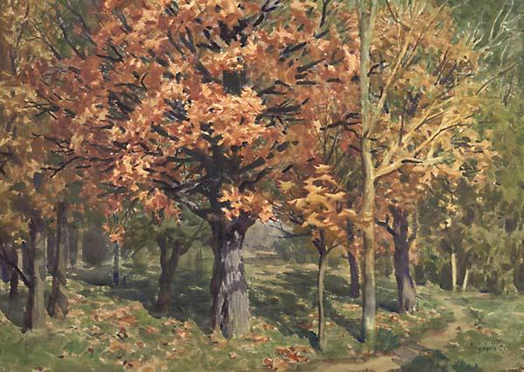
С. Андрияка «Золотая осень»

Slide 11
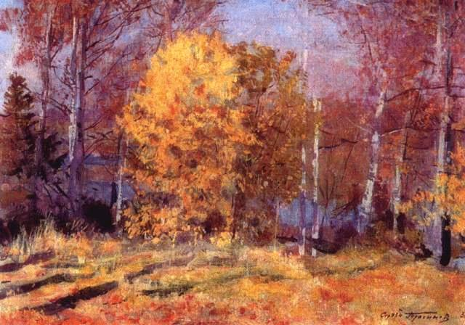
С. Герасимов «Золотая осень»

Slide 12
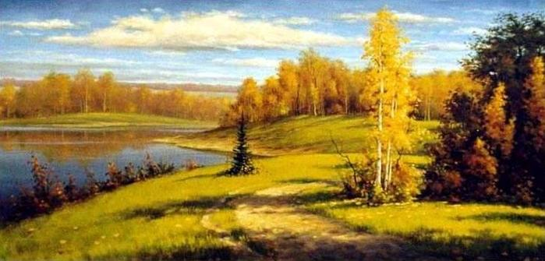
С. Петров «Золотая осень»

Slide 13
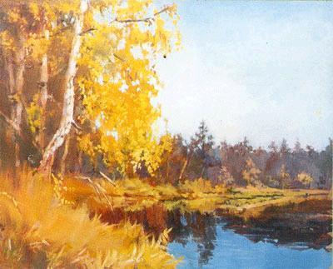
Ю. Валлиулина «Золотая осень»

Slide 14
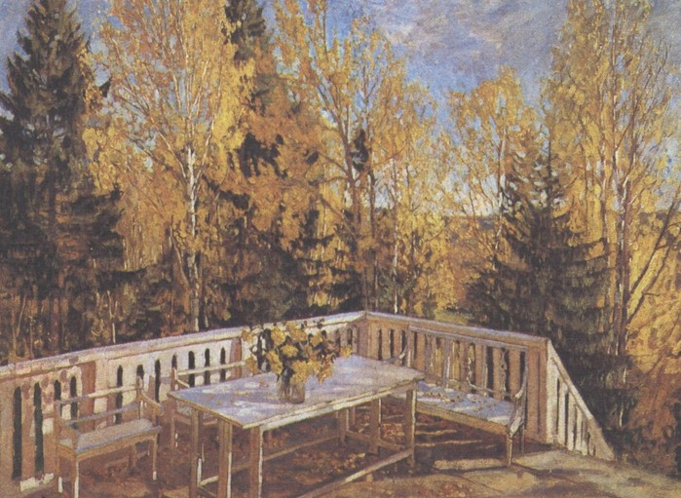
С. Жуковский «Осень. Веранда»

Slide 15
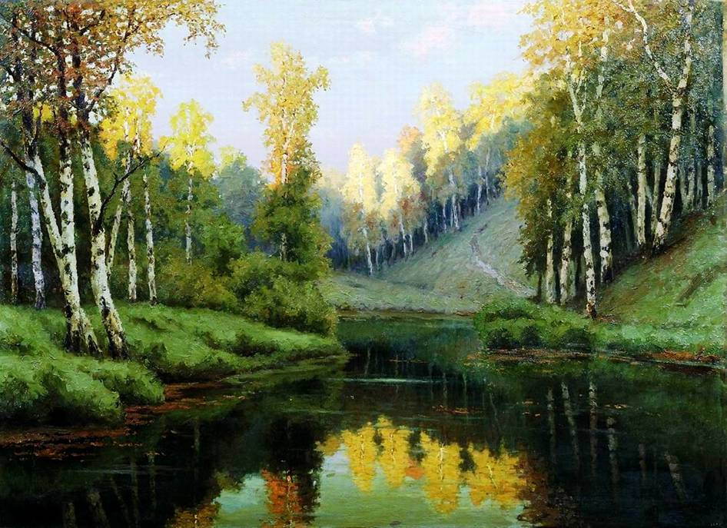
Е. Волков «Лесное озеро»

Slide 16
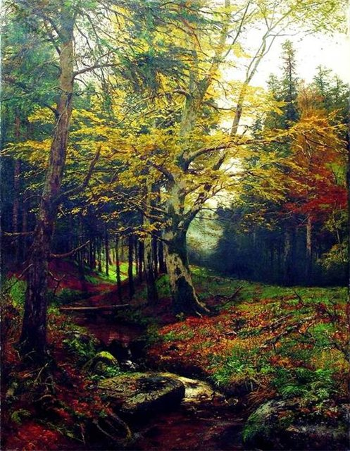
Е. Волков «Ручей в лесу»

Slide 17
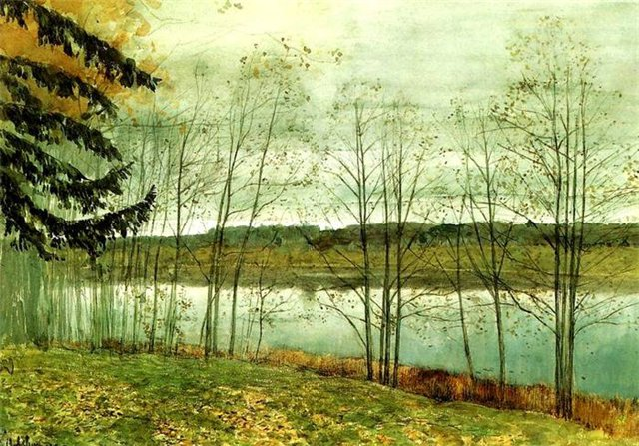
И. Левитан «Осень»

Slide 18
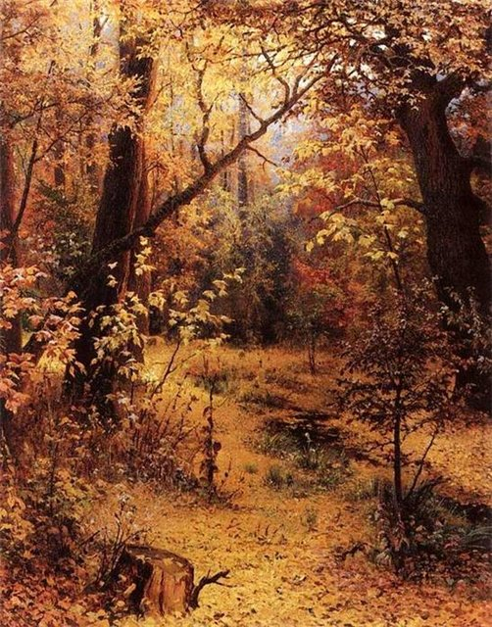
Г. Мясоедов «Осенний пейзаж»

Slide 19
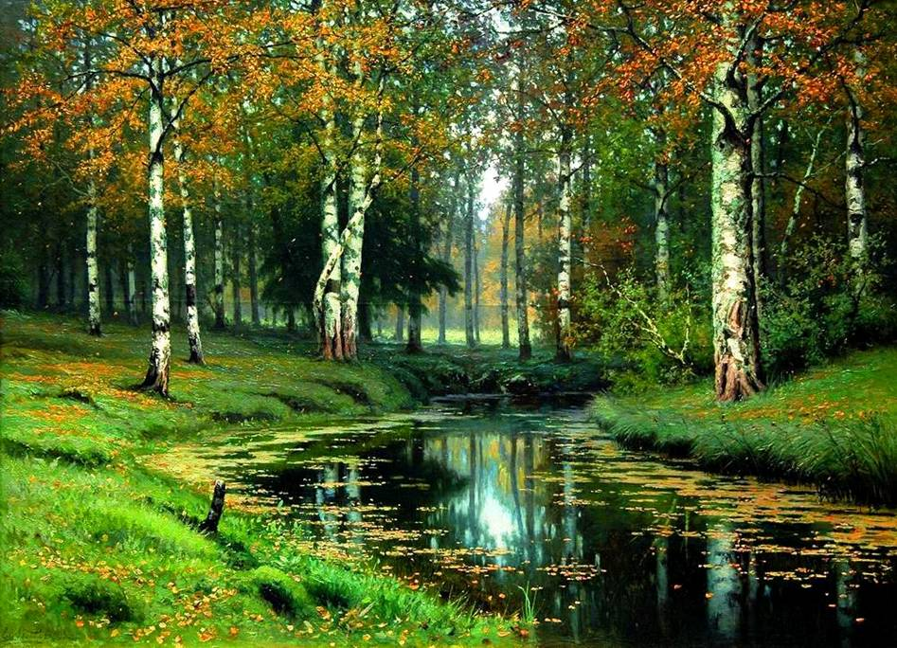
Е. Волков «Золотая осень. Тихая речка»

Slide 20
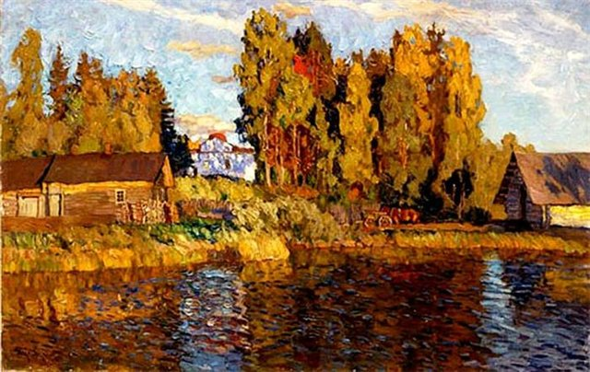
С. Жуковский «Под вечер»

Slide 21
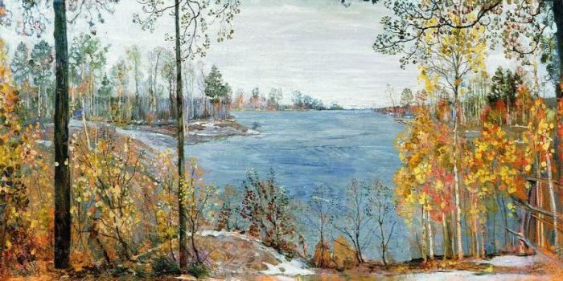
И. Бродский «Поздняя осень»

Slide 22
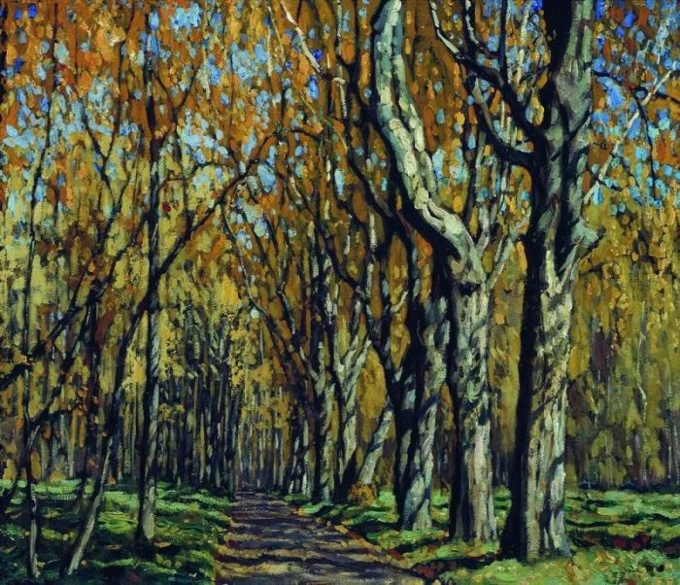
С. Жуковский «Осенняя аллея»

Slide 23
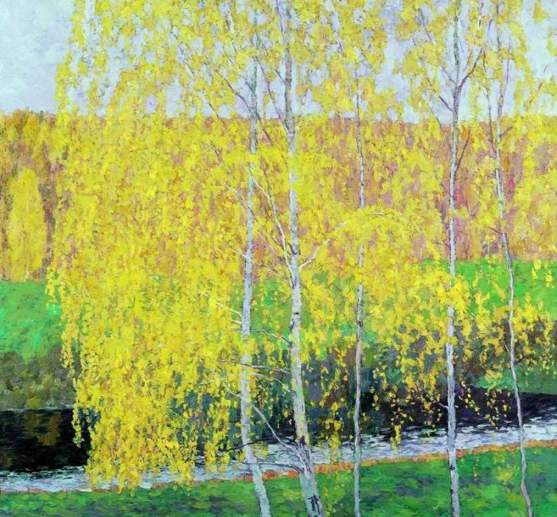
Е. Зверьков «Золотая осень»

Slide 24
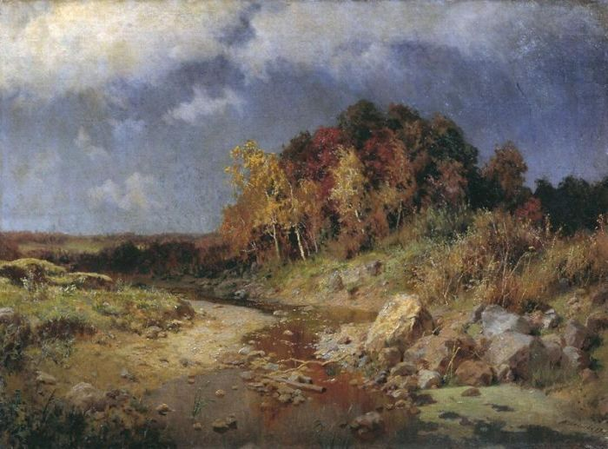
А. Киселёв «Осень. Ветреный день»

Slide 25
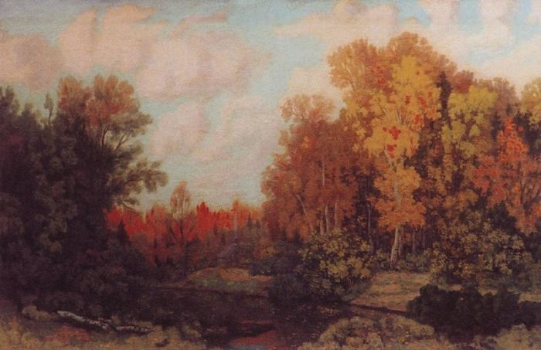
Н. Крымов «Осенний вечер»

Slide 26
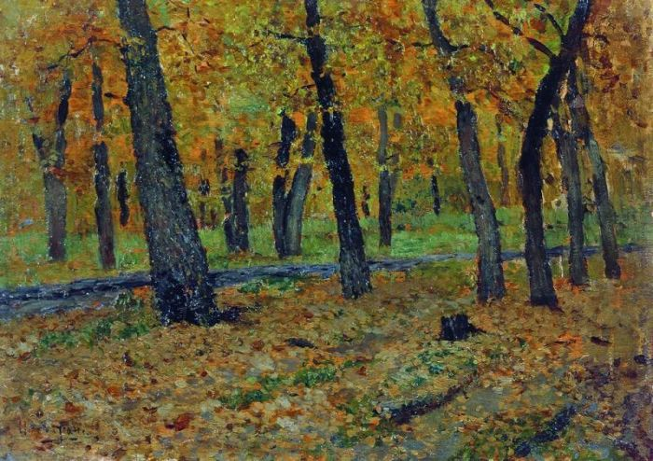
И. Левитан «Дубовая роща. Осень»

Slide 27
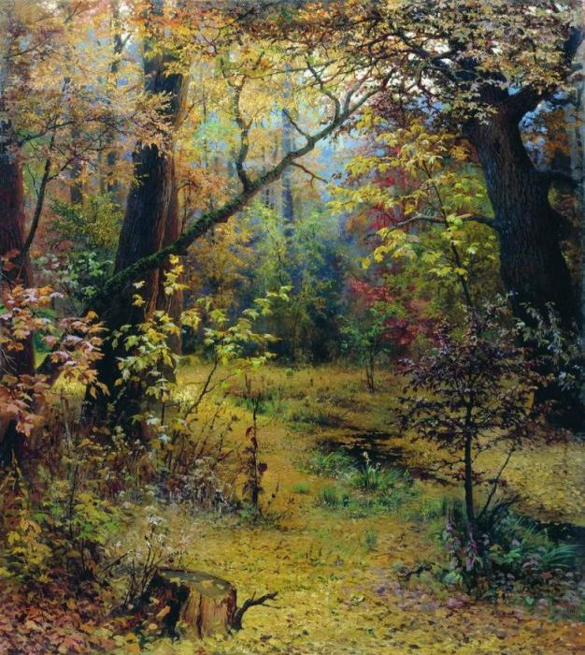
В. Мясоедов «Осеннее утро»

Slide 28
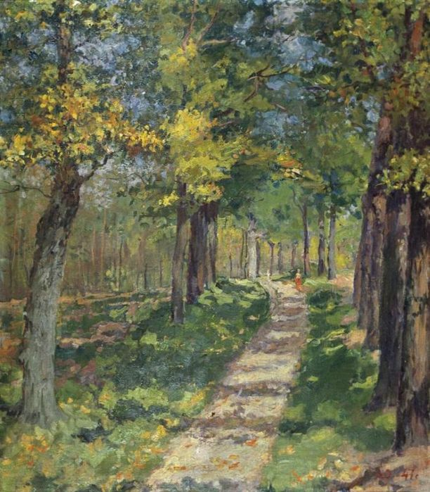
А. Осипов «Осень в Сокольниках»

Slide 29
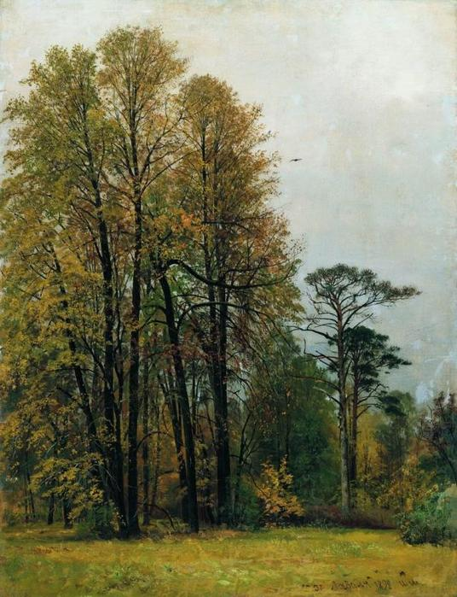
И. Шишкин «Осень»

Slide 30
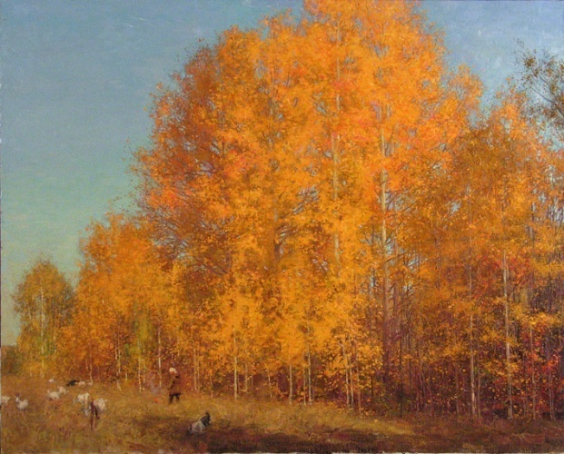
В. Коркодым «Золото осени»

Slide 31
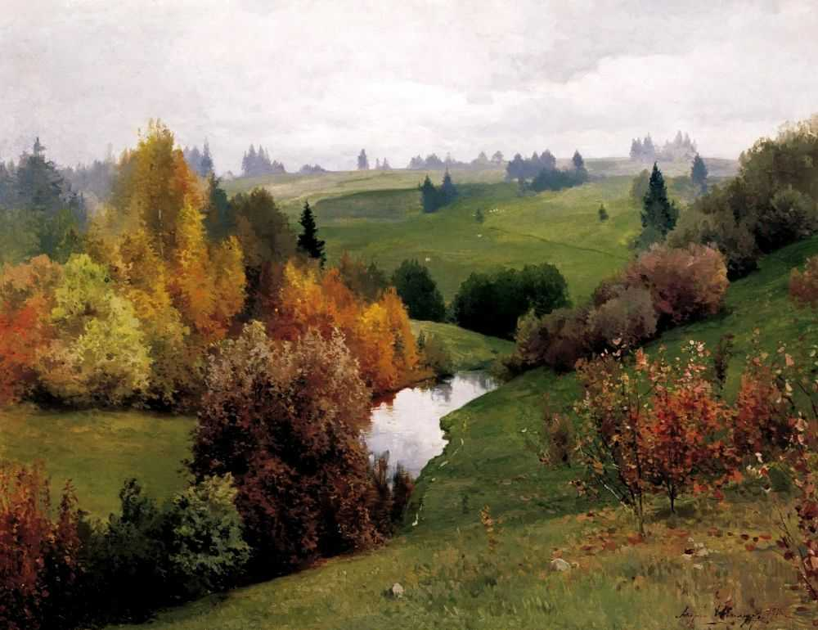
А. Шильдер «Овраг»

Slide 32
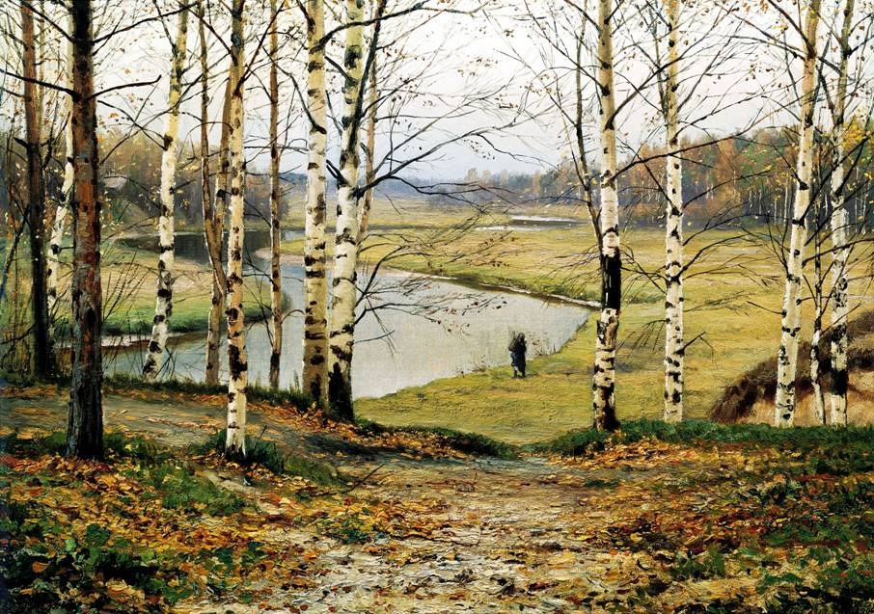
Е. Волков «Октябрь»

Slide 33
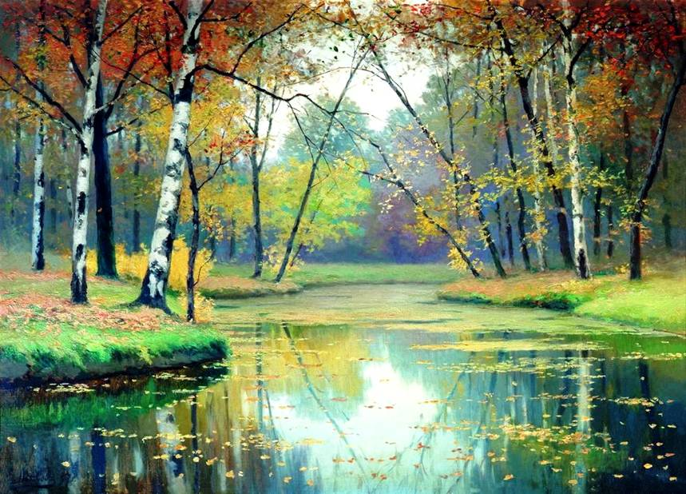
Е. Волков «Осенний пейзаж»

Slide 34
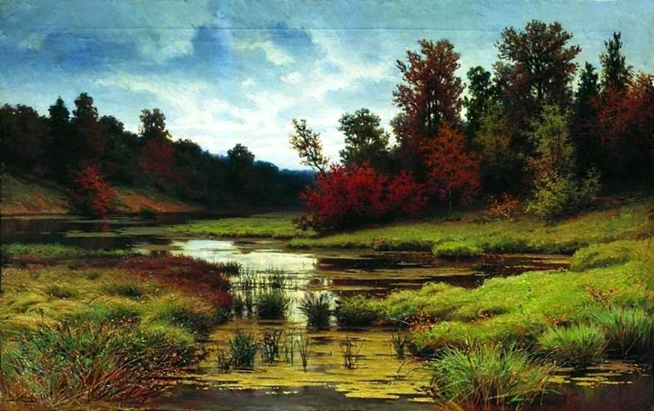
Е. Волков «Осень»

Slide 35
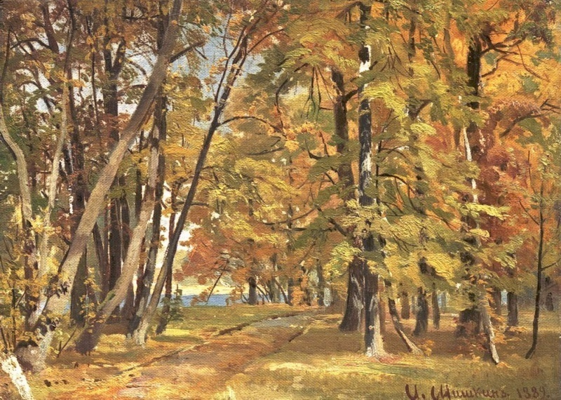
И. Шишкин «Осенний пейзаж. Парк в Павловске»

Slide 36
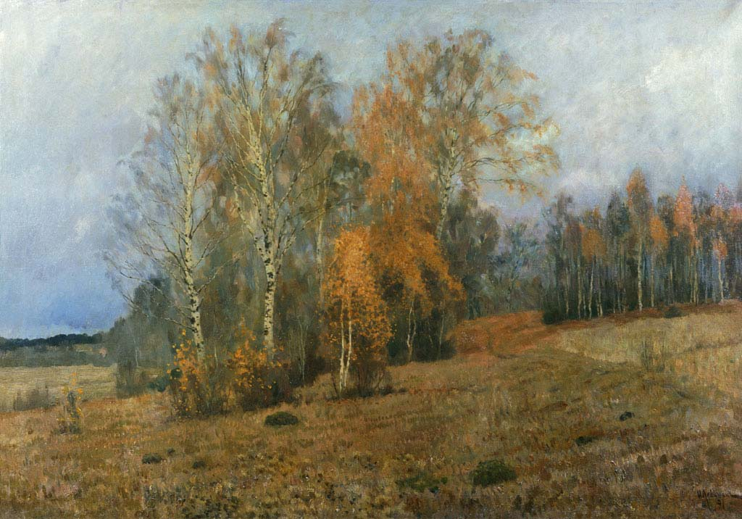
И. Левитан «Октябрь»

